Slide 1
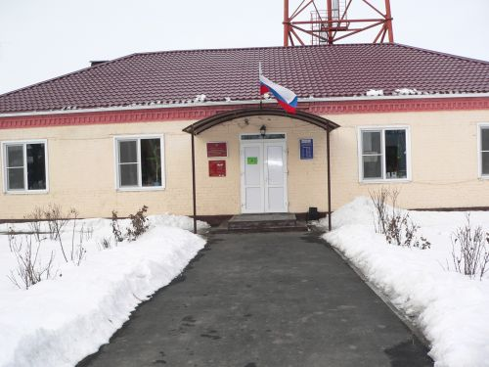
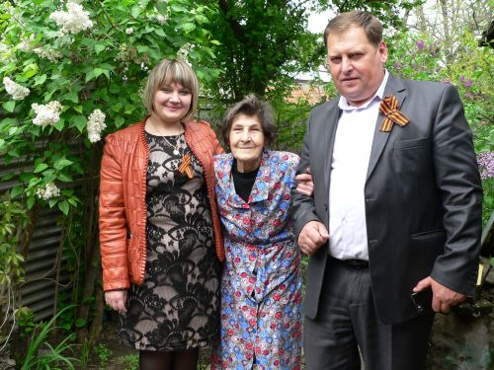
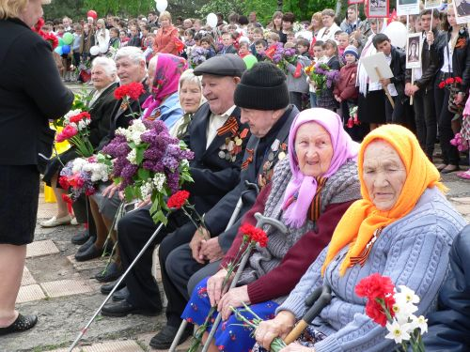
Администрация Пешковского сельского поселения
Бюджет для граждан
Подготовлен на основании Решения собрания депутатов Пешковского сельского поселения «О бюджете Пешковского сельского поселения на 2017 год и плановый период 2018-2019 годов» № 24 от 27.12.2016 года.

Slide 2
УВАЖАЕМЫЕ ЖИТЕЛИ ПЕШКОВСКОГО СЕЛЬСКОГО ПОСЕЛЕНИЯ!
В целях повышения прозрачности бюджета и бюджетного процесса разработан информационный ресурс «Бюджет для граждан». Излагая материал, мы постарались в доступной для граждан форме разъяснить все тонкости сложных механизмов бюджетного процесса.
Как формируется доходная и расходная часть местного бюджета? Сколько тратиться из бюджета на благоустройство, социальную политику и другие отрасли? Ответы на эти вопросы содержит «Бюджет для граждан».
В электронном издании даны определения терминов, рассмотрен механизм бюджетного процесса в Пешковском сельском поселении. Ключевые параметры бюджета на 2017 год и плановый период 2018-2019 годов приведены в основном разделе практически в полном объеме, дают наглядное представление о сложившейся ситуации.
Мы надеемся, что информационный ресурс «Бюджет для граждан» будет интересен для каждого жителя Пешковского сельского поселения.

Slide 3
Основы формирования бюджета на 2017 и плановый период 2018-2019 годов.
Бюджетное послание Президента РФ
Прогноз социально-экономического развития Пешковского сельского поселения на 2017 и плановый период 2018-2019 годов.
Основные направления бюджетной и налоговой политики Пешковского сельского поселения на 2017 год и плановый период 2018-2019 годов.
Муниципальные программы Пешковского сельского поселения

Slide 4
Бюджет Пешковского сельского поселения на 2017 и плановый период 2018-2019 годов направлен на решение следующих ключевых задач:
Обеспечение устойчивости и сбалансированности бюджетной системы в целях гарантированного исполнения действующих принимаемых расходных обязательств
Повышение эффективности бюджетной политики, в том числе за счет роста эффективности бюджетных расходов
Соответствие финансовых возможностей Пешковского сельского поселения ключевым направлениям развития
Повышение роли бюджетной политики для поддержки экономического роста
Повышение прозрачности и открытости бюджетного процесса

Slide 5
Доходы бюджета
Доходы бюджета – денежные средства, поступающие в распоряжение органов государственной власти.
Доходы бюджета любого уровня состоят из налоговых и неналоговых доходов, а также безвозмездных поступлений.
Неналоговые доходы:
Доходы от использования государственного имущества;
Доходы от платных услуг;
Штрафы за нарушение законодательства о налогах и сборах;
- Иные налоговые доходы.
Безвозмездные поступления:
- Безвозмездные поступления из областного бюджета (дотации, субвенции и иные межбюджетные трансферты).

Slide 6
Основные характеристики бюджета пешковского сельского поселения на 2017 год
Доходы 15975,3 тыс.
рублей
Расходы 15975,3
тыс.
рублей
Бюджет Пешковского сельского поселения на 2017 год
Бюджет сбалансирован

Slide 7
Основные характеристики бюджета Пешковского сельского поселения на 2018-2019 год
Доходы
На 2018 Г. 14923,6
тыс.
рублей
Расходы На 2018 Г. 14923,6
тыс.
рублей
Бюджет Пешковского сельского поселения на 2018-2019 год
Доходы
На 2019 Г. 15213,9
Тыс.рублей
Расходы
На 2019 Г.
15213,9
Тыс.рублей
Бюджет сбалансирован

Slide 8
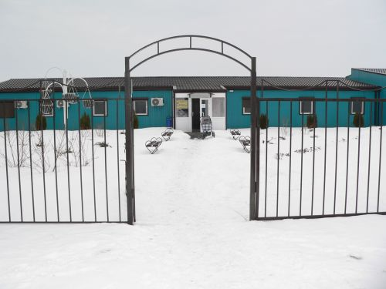
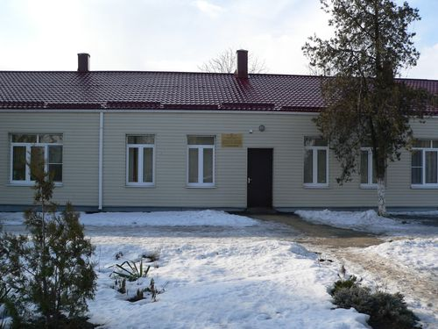
Динамика доходов бюджета Пешковского сельского поселения Азовского района

Slide 9
Структура собственных доходов бюджета пешковского сельского поселения азовского района за 2016 год

Slide 10
Структура собственных доходов бюджета Пешковского сельского поселения Азовского района на 2017 году

Slide 11
Структура собственных доходов бюджета Пешковского сельского поселения Азовского района на 2018 и 2019г.

Slide 12
Безвозмездные поступления в бюджет пешковского сельского поселения азовского района на 2017 год и плановый период 2018-2019 годов»

Slide 13
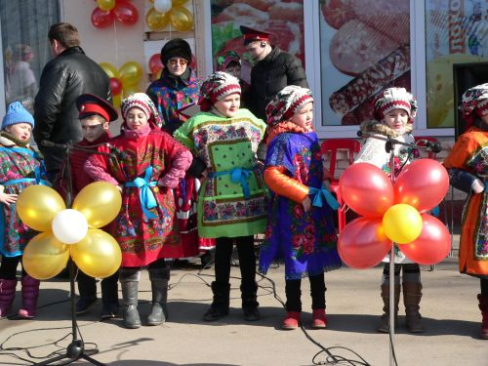
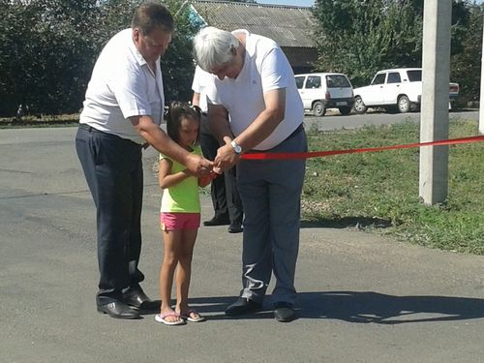
Динамика расходов бюджета Пешковского сельского поселения Азовского района на 2017 год и плановый период 2018-2019 годов»

Slide 14
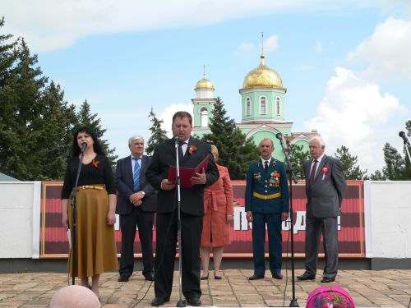
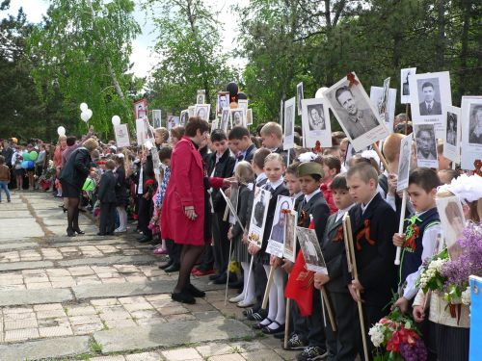
Динамика расходов бюджета Пешковского сельского поселения Азовского района на культуру

Slide 15
Расходы бюджета Пешковского сельского поселения Азовского района на реализацию муниципальных целевых программ

Slide 16
Спасибо за внимание!

